Slide 1
Vícerozměrné statistické metody
Podobnosti a vzdálenosti ve vícerozměrném prostoru, asociační matice I
Jiří Jarkovský, Simona Littnerová

Slide 2
Vícerozměrné statistické metody
Princip využití vzdáleností ve vícerozměrném prostoru

Slide 3
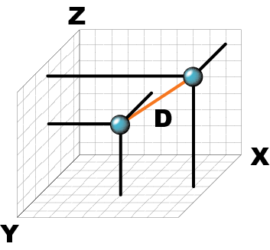
Vzdálenosti nebo podobnosti objektů ve vícerozměrném prostoru
Vícerozměrný popis objektů představuje jejich pozici ve vícerozměrném prostoru
Vztahy mezi objekty lze vyjádřit pomocí jejich vzdálenosti v prostoru
Existuje celá řada způsobů měření vzdálenosti v prostoru pro různé typy dat (binární, kategoriální, spojitá)
Výběr metriky vzdálenosti nebo podobnosti silně ovlivňuje výsledky analýzy, protože definuje jakým způsobem vztah mezi objekty interpretujeme
Výběr metriky je dán dvěma pohledy:
  Typ dat – s různými typy dat jsou spjaty různé metriky
  Předpoklady výpočtu metriky – obdobně jako klasické statistické metody ani metriky nelze použít ve všech situacích a v některých by dokonce díky jejich předpokladům šlo o hrubou chybu
  Expertní interpretace vztahů objektů

Slide 4
Euklidovská vzdálenost jako princip výpočtu vícerozměrných analýz
Nejsnáze představitelným měřítkem vztahu dvou objektů ve vícerozměrném prostoru je jejich vzdálenost
Nejjednodušším typem této vzdálenosti (bohužel s omezeným použitím na data společenstev) je Euklidovská vzdálenost vycházející z Pythagorovy věty
X₂
y₂₂
c
b
X₁
y₂₁
a
y₁₁
y₁₂

Slide 5
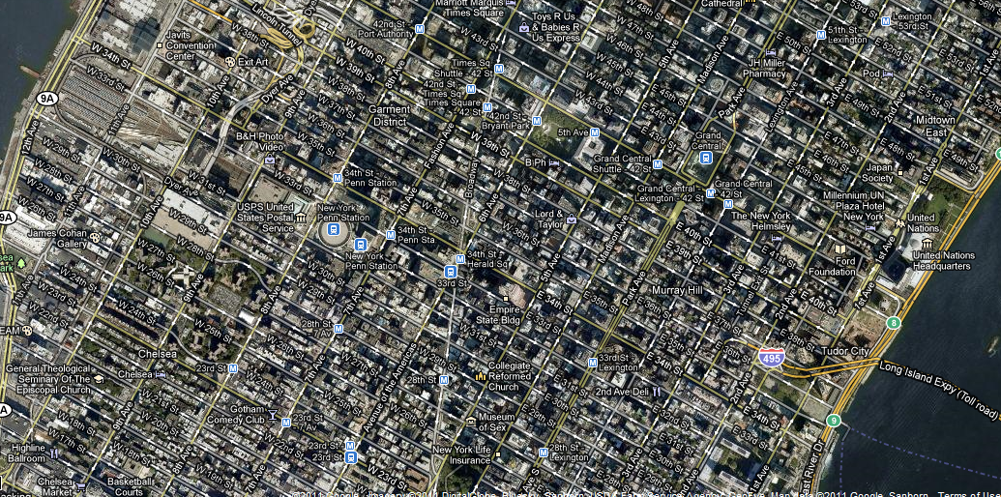
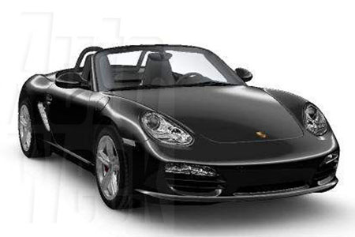
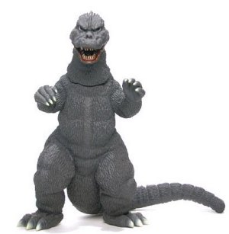
Různé přístupy k měření vzdálenosti
Jednou na Manhattanu …….
A
B

Slide 6
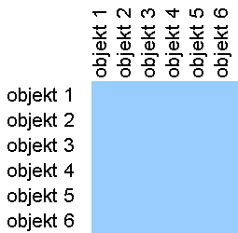
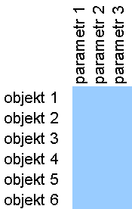
Asociační matice
NxP MATICE
ASOCIAČNÍ MATICE
Výpočet metriky podobností/
vzdáleností
Hodnoty parametrů pro jednotlivé objekty
Korelace, kovariance, vzdálenost, podobnost

Slide 7
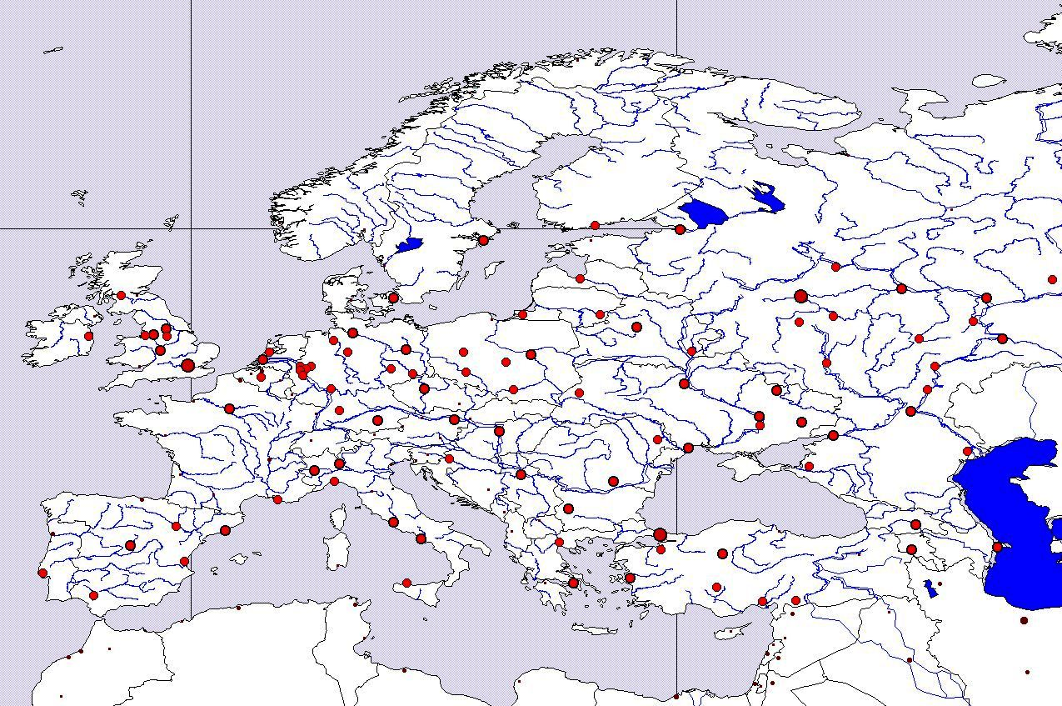
Mapa prostoru
Vzdálenost měst v mapě není ničím jiným než maticí vzdálenosti v 2D prostoru
Vzdálenost v km | Barcelona | Bělehrad | Berlín | Brusel | Bukurešť | Budapešť | Kodaň | Dublin | Hamburg | Istanbul | Kiev | Londýn | Madrid
Barcelona | 0 | 1528 | 1497 | 1062 | 1968 | 1498 | 1757 | 1469 | 1471 | 2230 | 2391 | 1137 | 504
Bělehrad | 1528 | 0 | 999 | 1372 | 447 | 316 | 1327 | 2145 | 1229 | 809 | 976 | 1688 | 2026
Berlín | 1497 | 999 | 0 | 651 | 1293 | 689 | 354 | 1315 | 254 | 1735 | 1204 | 929 | 1867
Brusel | 1062 | 1372 | 651 | 0 | 1769 | 1131 | 766 | 773 | 489 | 2178 | 1836 | 318 | 1314
Bukurešť | 1968 | 447 | 1293 | 1769 | 0 | 639 | 1571 | 2534 | 1544 | 445 | 744 | 2088 | 2469
Budapešť | 1498 | 316 | 689 | 1131 | 639 | 0 | 1011 | 1894 | 927 | 1064 | 894 | 1450 | 1975
Kodaň | 1757 | 1327 | 354 | 766 | 1571 | 1011 | 0 | 1238 | 287 | 2017 | 1326 | 955 | 2071
Dublin | 1469 | 2145 | 1315 | 773 | 2534 | 1894 | 1238 | 0 | 1073 | 2950 | 2513 | 462 | 1449
Hamburg | 1471 | 1229 | 254 | 489 | 1544 | 927 | 287 | 1073 | 0 | 1983 | 1440 | 720 | 1785
Istanbul | 2230 | 809 | 1735 | 2178 | 445 | 1064 | 2017 | 2950 | 1983 | 0 | 1052 | 2496 | 2734
Kiev | 2391 | 976 | 1204 | 1836 | 744 | 894 | 1326 | 2513 | 1440 | 1052 | 0 | 2131 | 2859
Londýn | 1137 | 1688 | 929 | 318 | 2088 | 1450 | 955 | 462 | 720 | 2496 | 2131 | 0 | 1263
Madrid | 504 | 2026 | 1867 | 1314 | 2469 | 1975 | 2071 | 1449 | 1785 | 2734 | 2859 | 1263 | 0

Slide 8
Metrika vzdálenosti/podobnosti jako klíčový bod vícerozměrné analýzy
Výběr metriky vzdálenosti/podobnosti je klíčovým bodem každé vícerozměrné analýzy:
  Některé metody umožňují úplnou volnost ve výběru metriky podobnosti (hierarchická aglomerativní shluková analýza, multidimensional scaling)
  Některé metody jsou přímo spjaté s konkrétní metrikou (PCA, CA, k-means clustering)
Chybný výběr metriky může vést k chybným závěrům analýzy (stejně jako v klasické statistické analýze výběr nevhodného testu nebo popisné statistiky)
Metriky podobností nebo vzdáleností kromě vícerozměrných statistických metod mohou vstupovat i do klasických statistických výpočtů:
  Popisná statistika a vizualizace metrik
  Analogie t-testů a ANOVA pro asociační matice
  Korelace asociačních matic
  Regrese asociačních matic

Slide 9
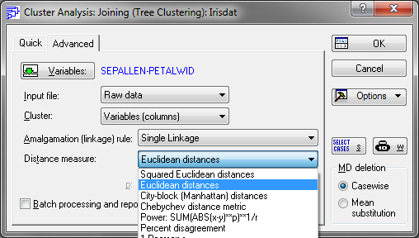
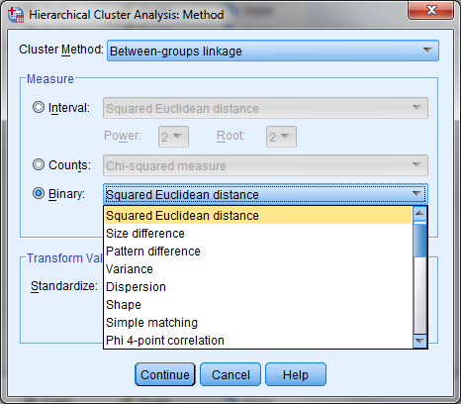
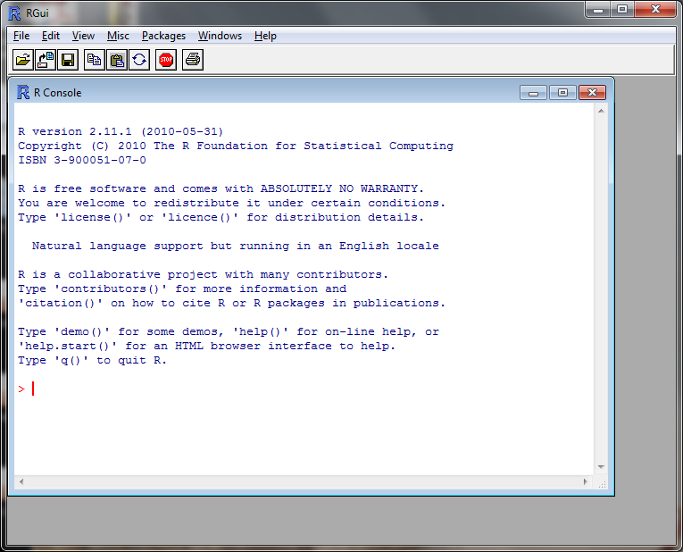
Software pro výpočet metrik podobnosti/vzdálenosti
Různé SW obsahují různé typy metrik
  Statistica – velmi omezený seznam
  SPSS – velké množství metrik
  R – jakékoliv metriky, potřeba nainstalování knihoven

Slide 10
Vícerozměrné statistické metody
Kvantitativní metriky vzdáleností a podobností

Slide 11
Euklidovská vzdálenost
Jde o základní metrické měřítko vzdálenosti a počítá vzdálenost objektů obdobně jako Pythagorova věta počítá přeponu pravoúhlého trojúhelníku. Metoda je citlivá na rozdílný rozsah hodnot vstupujících proměnných (vhodným řešením může být standardizace) a double zero problém. Nemá horní hranici hodnot.
Jako další měřítko se používá také čtverec této vzdálenosti. . Jeho nevýhodou jsou semimetrické vlastnosti.

Slide 12
Průměrná vzdálenost
Euklidovská vzdálenost je přepočítána na počet parametrů (druhů v případě vzdálenosti společenstev odběrů).

Slide 13
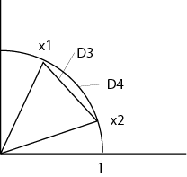
Chord distance (Orlóci, 1967)
Odstraňuje double zero problém a vliv rozdílného počtu jedinců druhů ve vzorcích při výpočtu Euklidovské vzdálenosti. Její maximální hodnota je druhá odmocnina ze dvou a minimum 0. Při výpočtu počítá pouze s poměry druhů v rámci jednotlivých vzorků. Jde vlastně o Euklidovskou vzdálenost počítanou pro vektory vzorků standardizované na délku 1, nebo je možný přímý výpočet už zahrnující standardizaci. Vnitřní část výpočtu je vlastně cosinus úhlu svíraného vektory, zápis vzorce je možný i v této formě.

Slide 14
Geodetická metrika
Počítá délku výseče jednotkové kružnice mezi normalizovanými vektory (viz. Chord distance).

Slide 15
Mahalanobisova vzdálenost (Mahalanobis 1936)
Jde o obecné měřítko vzdálenosti beroucí v úvahu korelaci mezi parametry a je nezávislá na rozsahu hodnot parametrů. Počítá vzdálenost mezi objekty v systému souřadnic jehož osy nemusí být na sebe kolmé. V praxi se používá pro zjištění vzdálenosti mezi skupinami objektů. Jsou dány dvě skupiny objektů w1 a w2 o n1 a n2 počtu objektů a popsané p parametry:
Kde je vektor o délce p rozdílů mezi průměry p parametrů v obou skupinách. V je vážená disperzní matice (matice kovariancí parametrů) uvnitř skupin objektů.
kde S1 a S2 jsou disperzní matice jednotlivých skupin. Vektor měří rozdíl mezi p- rozměrnými průměry skupin a V vkládá do rovnice kovarianci mezi parametry.

Slide 16
Minkowskeho metrika
Je obecnou formou výpočtu vzdálenosti – podle zadaného koeficientu může odpovídat např. Euklidovské nebo Manhattanské metrice. Se stoupající koeficientem umocňování stoupá významnost větších rozdílů. Existuje ještě obecnější forma, kdy koeficient umocňování a odmocňování je zadáván zvlášť.

Slide 17
Manhattanská vzdálenost
Jde vlastně o součet rozdílů jednotlivých parametrů popisujících objekty

Slide 18
Mean character difference (Czekanowski 1909)
Manhattanská vzdálenost přepočítaná na počet parametrů.

Slide 19
Whittakerův asociační index (Whittaker 1952)
Je dobře použitelný pro data abundancí, každý druh je nejprve transformován ve svůj podíl ve společenstvu, následující výpočet je opět obdobou Manhattanské vzdálenosti.
Jeho hodnota je 0 v případě identických proporcí druhů. Stejný výsledek lze získat i jako součet nejmenších podílů v rámci obou vzorků.

Slide 20
Canberra metric (Lance & Williams 1966)
Varianta Manhattanské vzdálenosti (před výpočtem musí být odstraněny double zero a není jimy tedy ovlivněna). Stejný rozdíl mezi početnými druhy ovlivňuje vzdálenost méně než mezi druhy vzácnějšími.
Stephenson et al. (1972) a Moreau & Legendre (1979) použili tuto metriku jako součást koeficientu podobnosti

Slide 21
Koeficient divergence
Obdobná metrika jako D10 ale založená na Euklidovské vzdálenosti a vztažená na počet parametrů.

Slide 22
Coefficient of racial likeness (Pearson 1926)
Umožňuje srovnávat skupiny objektů podobně jako Mahalanobisova vzdálenost, ale na rozdíl od ní neeliminuje vliv korelace parametrů. Dvě skupiny objektů w1 a w2 jsou charakterizovány (průměr parametrů ve skupinách) a (rozptyl parametrů ve skupinách).

Slide 23
χ2 metrika (Roux & Reyssac 1975)
První ze skupiny metrik založených na χ2 pro výpočet vzdáleností odběrů založených na abundancích druhů nebo jiných frekvenčních datech (nejsou přípustné žádné záporné hodnoty). Data původní matice abundancí/frekvencí Y jsou nejprve přepočítána do matice poměrných frekvencí (součty frekvencí v řádcích (odběry) jsou rovny 1). Jako dodatečné charakteristiky uplatňované při výpočtu jsou spočteny součty řádků yi+ a sloupců y+j celé! matice n(i) odběrů x p(j) druhů.
Výpočet odstraňuje problém double zero. Nejjednodušším výpočtem je obdoba Euklidovské vzdálenosti
která je dále vážena součty jednotlivých druhů

Slide 24
χ2 vzdálenost (Lébart & Fénelon 1971)
Výpočet je podobný χ2 metrice, ale vážení je prováděno relativní četností řádku v matici místo jeho absolutního součtu, při výpočtu se užívá parametr y++ (celkový součet matice). Je využívána také při výpočtu vztahů řádků a sloupců kontingenční tabulky.

Slide 25
Hellingerova vzdálenost (Rao 1995)
Koeficient související s D15 a D16.

Slide 26
Vícerozměrné statistické metody
Symetrické binární koeficienty podobnosti

Slide 27
Koeficienty podobosti (indexy podobnosti)
Ve vícerozměrné analýze se využívá řada indexů podobnosti založených buď na přítomnosti/nepřítomnosti kategorií objektů
Binární koeficienty podobnosti
 | Společenstvo 1
Společenstvo 2 |  | 1 | 0
 | 1 | a | b
 | 0 | c | d
a, b, c, d = počet případů, kdy souhlasí binární charakteristika společenstev 1 a 2
a+b+c+d=p
Symetrické binární koeficienty - není rozdíl mezi případem 1-1 a 0-0
Asymetrické binární koeficienty - rozdíl mezi případem 1-1 a 0-0
Více informací a další měření vzdáleností a podobností najdete v knize LEGENDRE, P. & LEGENDRE, L. (1998). Numerical ecology. Elseviere Science BV, Amsterodam.

Slide 28
Simple matching coefficient (Sokal & Michener, 1958)
Obvyklou metodou pro výpočet podobnosti mezi dvěma objekty je podíl počtu deskriptorů, které kódují objekt stejně, a celkového počtu deskriptorů. Při použití tohoto koeficientu předpokládáme, že není rozdíl mezi nastáním 0 a 1 u deskriptorů.

Slide 29
Rogers & Tanimoto koeficient (1960)
Dává větší váhu rozdílům než podobnostem.

Slide 30
Sokal & Sneath (1963)
Další čtyři navržené koeficienty obsahují double-zero, ale jsou navrženy tak, aby se snížil vliv double-zero:
tento koeficient dává dvakrát větší váhu shodným deskriptorům než rozdílným;
porovnává shody a rozdíly prostým podílem v měřítku jdoucím od 0 do nekonečna;
porovnává shodné deskriptory se součty okrajů tabulky;
je vytvořen z geometrických průměrů členů vztahujících se k a a d, podle koeficientu S5.

Slide 31
Hammannův koeficient
Yuleho koeficient
Pearsonovo Φ (phi)

Slide 32
Vícerozměrné statistické metody
Kvantitativní asymetrické metriky podobnosti a vzdálenosti

Slide 33
„Klasické“ indexy podobnosti
Sørensenův kvantitativní koeficient, kde aN a bN jsou celkové počty jedinců v společenstvech A a B, jN je pak suma abundancí pokud se druh nachází v obou společenstvech, je počítána vždy z nižší abundance daného druhu ve společenstvu
Morisita-Horn index, kde aN je celkový počet jedinců ve společenstvu A a an_{i} počet jedinců druhu i ve společenstvu A (obdobně platí pro společenstvo B)

Slide 34
Jednoduchý srovnávací koeficient (Sokal & Michener, 1958)
modifikovaný simple matching coefficient může být použit pro multistavové deskriptory - čitatel obsahuje počet deskriptorů, pro které jsou dva objekty ve stejném stavu – např. je-li dvojice objektů popsána následujícími deseti multistavovými deskriptory: hodnota S1,vypočítaná pro 10 multistavových deskriptorů bude S1,(x1,x2) = 4 agreements/ 10 descriptors = 0.4
Podobným způsobem je možné rozšířit všechny binární koeficienty pro multistavové deskriptory.
 | Deskriptors |  |  |  |  |  |  |  |  |  | Σ
Object x₁ | 9 | 3 | 7 | 3 | 4 | 9 | 5 | 4 | 0 | 6
Object x₂ | 2 | 3 | 2 | 1 | 2 | 9 | 3 | 2 | 0 | 6
Agreements | 0 | +1 | +0 | +0 | +0 | +1 | +0 | +0 | +1 | +1 | 4

Slide 35
Gowerův obecný koeficient podobnosti (1971) I.
Gover navrhl obecný koeficient podobnosti, který může kombinovat různé typy deskriptorů. Podobnost mezi dvěma objekty je vypočítána jako průměr podobností, vypočítaných pro všechny deskriptory. Pro každý deskriptor j je hodnota parciální podobnosti s_{12j} mezi objekty x1 a x2 vypočítána následovně:
Pro binární deskriptory sj=1 (shoda) nebo 0 (neshoda). Gower navrhl dvě formy tohoto koeficientu. Následující forma je symetrická, dává sj=1 double-zero. Druhá forma, Gowerův asymetrický koeficient S19 dává pro double-zero sj=0
Kvalitativní a semikvantitivní deskriptory jsou upraveny podle jednoduchého zaměňovacího pravidla, sj=1 při souhlasu a sj = 0 při nesouhlasu deskriptorů. Double zero jsou ošetřeny stejně jako v předchozím odstavci.
Kvantitativní deskriptory (reálná čísla) jsou zpracovány následovně: pro každý deskriptor se nejprve vypočte rozdíl mezi stavy obou objektů který je poté vydělen největším rozdílem (Rj), nalezeným pro daný deskriptor mezi všemi objekty ve studii (nebo v referenční populaci – doporučuje se vypočítat největší diferenci Rj každého deskriptoru j pro celou populaci, aby byla zajištěna konzistence výsledků pro všechny parciální studie).

Slide 36
Gowerův obecný koeficient podobnosti (1971) II.
normalizovaná vzdálenost může být odečtena od 1 aby byla transformována na podobnost:
Gowerův koeficent může být nastaven tak, aby zahrnoval přídavný flexibilní prvek: žádné porovnání není vypočítáno u deskriptorů, u nichž chybí informace buď u jednoho, nebo u druhého objektu. Toto zajišťuje člen wj, nazývaný Kroneckerovo delta, popisující přítomnost/nepřítomnost informace v obou objektech: je-li informace o deskriptoru yj přítomna u obou objektů (wj=1), jinak (wj=0), tento koeficient nabývá hodnot podobnosti mezi 0 a 1 (největší podobnost objektů). Další možností je vážení různých deskriptorů prostým přiřazením čísla v rozsahu 0-1 wj.

Slide 37
Vícerozměrné statistické metody
Asymetrické binární koeficienty

Slide 38
Jaccardův koeficient (1900, 1901, 1908)
Všechny členy mají stejnou váhu

Slide 39
Sørensenův koeficient (1948) (Coincidence index, Dice(1945))
varianta předchozího koeficientu dává dvojnásobnou váhu dvojitým prezencím , protože se může zdát, že přítomnost druhů je více informativní než jejich absence, která může být způsobena různými faktory a nemusí nutně odrážet rozdílnost prostředí. Prezence druhu na obou lokalitách je silným ukazatelem jejich podobnosti. S7 je monotónní k S8, proto podobnost pro dvě dvojice objektů vypočítaná podle S7 bude podobná stejnému výpočtu S8. Oba koeficienty se liší pouze v měřítku. Tento index byl poprvé použit Dicem v R-mode studii asociací druhů. Jiná varianta tohoto koeficientu dává duplicitním prezencím trojnásobnou váhu.

Slide 40
Sokal & Sneath (1963)
navržen jako doplněk Rogers & Tanimotova koeficientu (S2), dává dvojnásobnou váhu rozdílům ve jmenovateli.

Slide 41
Russel & Rao (1940)
navržená míra umožňuje porovnání počtu duplicitních prezencí (v čitateli) proti celkovému počtu druhů, nalezených na všech lokalitách, zahrnujícím druhy, které chybějí (d) na obou uvažovaných lokalitách.

Slide 42
Kulczynski (1928)
koeficient porovnávající duplicitní prezence s diferencemi

Slide 43
Binární verze asymetrického kvantitativního Kulczynski koeficientu (1928)
Mezi svými koeficienty pro presence/absence data zmiňují Sokal & Sneath (1963) tuto verzi kvantitativního koeficientu S18, kde jsou duplicitní prezence srovnávány se součty okrajů tabulky (a+b) a (a+c).

Slide 44
Ochiachi (1957)
použil jako míru podobnosti geometrický průměr poměrů a k počtu druhů na každé lokalitě, tj. se součty okrajů tabulky (a+b) a (a+c), tento koeficient je obdobou S6, bez části, týkající se double-zero (d).

Slide 45
Faith (1983)
V tomto koeficientu je neshoda (přítomnost na jedné a absence na druhé lokalitě) vážena proti duplicitní prezenci. Hodnota S26 klesá s růstem double-zero

Slide 46
Vícerozměrné statistické metody
Práce s asociační maticí

Slide 47
Asociační matice
Typická asociační matice je čtvercová matice
Typická asociační matice je symetrická kolem diagonály
  Ve speciálních případech existují i asymetrické asociační matice
Diagonála obsahuje 0 (v případě vzdáleností) nebo identitu objektu se sebou samým (podobnosti, obvykle 1 nebo 100%)
Asociační matice může být spočtena mezi objekty pomocí metrik podobnosti a vzdálenosti (Q mode analýza) nebo mezi proměnnými pomocí korelací a kovariancí (R mode analýza)
Asociační matice mohou být jak vstupem do vícerozměrných analýz tak vstupem pro klasické jednorozměrné statistické výpočty, kdy základní jednotkou není jeden objekt, ale podobnost/vzdálenost dvojice objektů

Slide 48
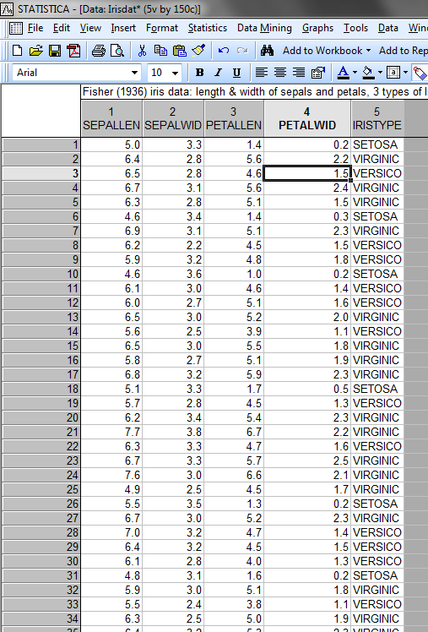
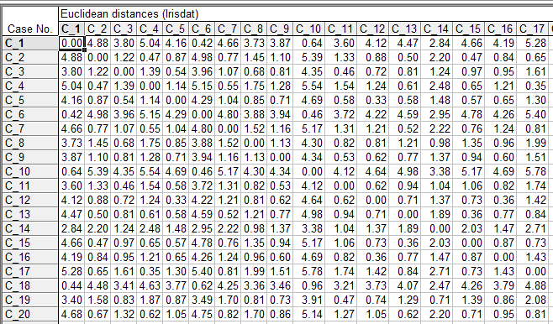
Příklad výpočtu asociační matice
Asociační matice euklidovských vzdáleností mezi rostlinami

Slide 49
Histogram jako popis asociační matice

Slide 50
Vztahy mezi různými metrikami vzdáleností

